Slide 1
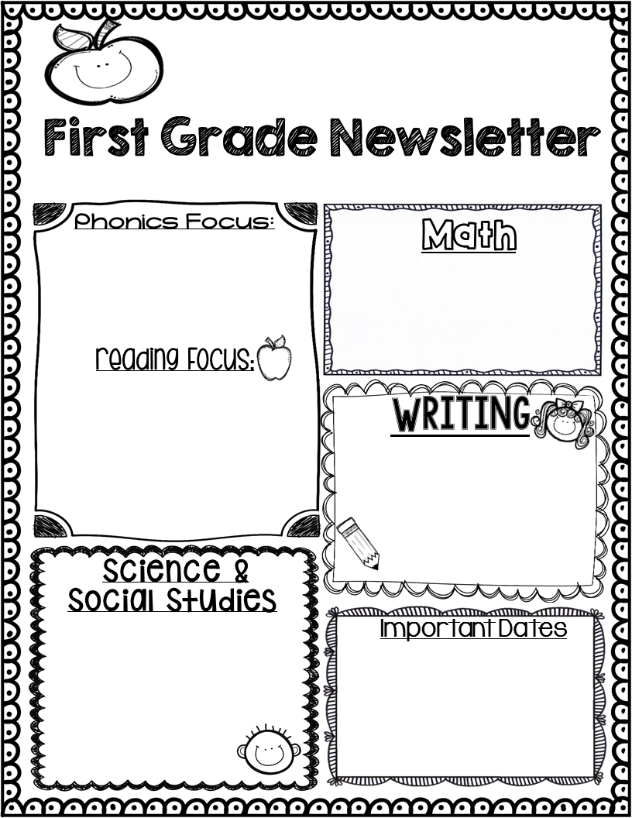
Golfcrest E.S.
Boletin de primer grado
abril/April
Phonics: Short and Long vowels; Diagrpahs
Silabas inversas: am,em,im,om,um; as,es,is,os,us; ar,er,ir,or,ur; al, el, il, ol, ul.
Represent numbers to 120;
representar números a 120
Place Value numbers to 99;
números de valor posicional a 99
Poetry/Author’s Purpose/Theme;
Poesía/Propósito del autor/Tema
Leer 15 minutos diarios y hacer las siguientes preguntas: Cuales eran los personajes?
Cual fue el principio, el desarrollo y el final del cuento?
Cual fue el problema?
Cual fue la solucion?
Read 15 minutes daily and ask the following questions: What were the characters?
What was the beginning, middle, and end of the story?
What was the problem?
What was the solution?
Adjetivos, Historias Personales Cortas;
Adjectives, Short Personal Stories
Science: Ciclo de vida de los animales/Adaptaciones de los animales al medio ambiente; Animal Life Cycle/Animal Adaptations to Environment S.S: Registro de los cambios en nuestras vidas; Recording the Changes in Our Lives
April 7 - Spring Holiday/Vacaciones de primavera
April 20 – Report Cards; BOLETINES DE CALIFICACIONES
April 21- Spring Holiday-Vacaciones de primavera

